Slide 1
Laboratório 1
Concepção Centrada no Utilizador
Grupo 10
Pedro Silva, 76066
Miguel Cruz, 76102
Inês Santos, 76334
Quem são os utilizadores

Slide 2
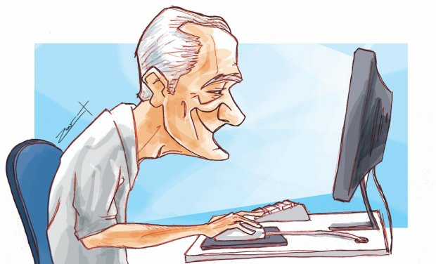
Identificação dos stakeholders 1/2
Utilizadores
Idosos
Instituições/Grupos de idosos
Professores/Instrutores
Equipa de desenvolvimento
Webmaster
Professores/Instrutores
Equipa de testes
Satellites
Familiares
Amigos
Instituições/Grupos de idosos
Empresas/Instituições

Slide 3

Identificação dos stakeholders 2/2
Legisladores
Departamento Científico e Pedagógico
Controladores financeiros
Gestores
Webmaster/manager
Equipa de manutenção
Divulgadores
Empresas de comunicação/marketing
Redes Sociais
Utilizadores
Satellites
Banco
Instituições bancárias físicas e virtuais

Slide 4
Descrição dos perfis dos utilizadores 1/2
Perfil Característica | Idoso tecnófobo | Idoso empenhado | Idoso experiente
Interesse | pouco | algum/muito | muito
Dinâmica | pouca | alguma | muita
Experiência em cursos online | nenhuma/pouca | pouca/alguma | muita
Dependência | muita | pouca/alguma | nenhuma/pouca
Conhecimentos informáticos | nenhuns/poucos | alguns | muitos

Slide 5
Descrição dos perfis dos utilizadores 2/2
Perfil Característica | Professor inexperiente em cursos online | Professor experiente em cursos online
Responsabilidade | responsável | responsável
Certificação | sim/não | sim/não
Experiência em leccionar | pouca/alguma | muita
Conhecimentos informáticos | poucos/alguns | alguns/muitos

Slide 6
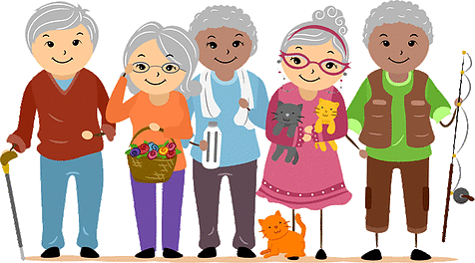
Grupo de Acompanhamento
6 idosos, com nenhuma, pouca ou alguma experiência e conhecimento a nível informático, conseguindo assim abranger os três perfis de idosos descritos anteriormente.
2 a 3 funcionários de instituições de idosos (lares).

